Slide 1
Предвыборная программа
ГБОУ ВПО «КРАСНОЯРСКИЙ ГОСУДАРСТВЕННЫЙ МЕДИЦИНСКИЙ УНИВЕРСИТЕТ ИМ. ПРОФ. В.Ф. ВОЙНО-ЯСЕНЕЦКОГО» МЗРФ
Педиатрического факультета
Гачегов Александр Петрович
Студент 4 курса 405 группы специальность «педиатрия»

Slide 2
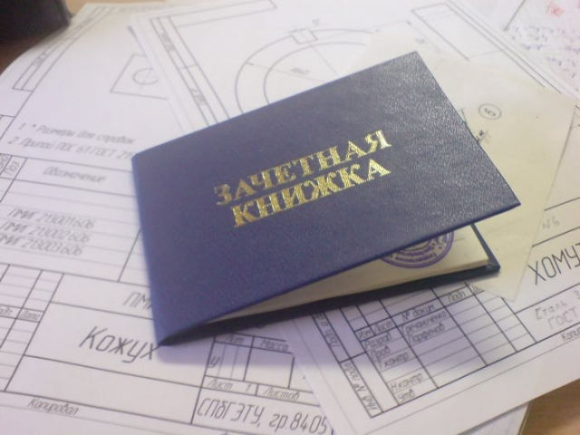
4,6

Slide 3
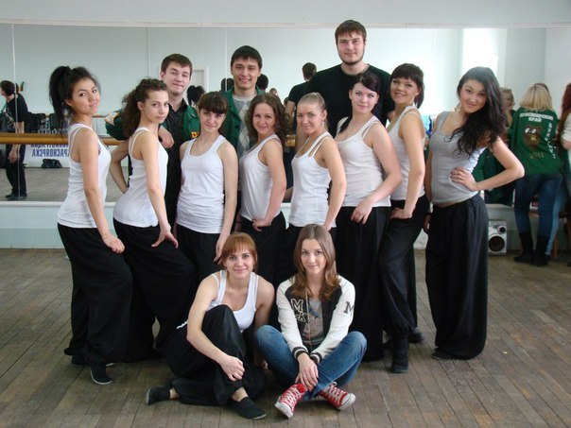
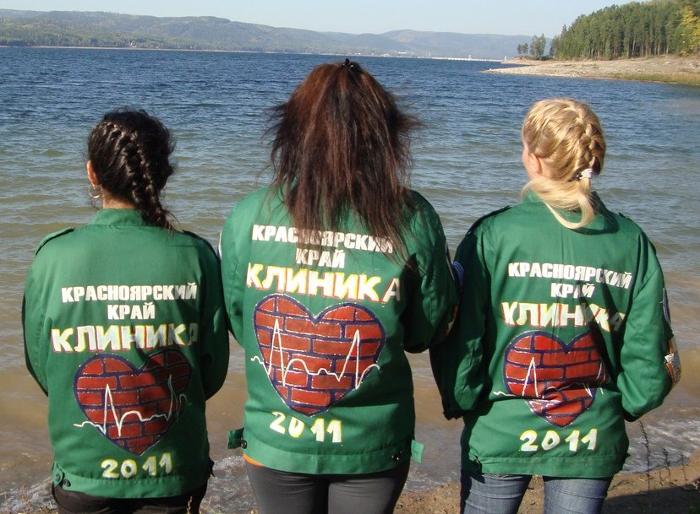

Slide 4
Дипломант конкурса студентов и молодых ученых «Молодой организатор здравоохранения» им проф. Сологуба
Участник 78-79-й итоговой студенческой научно-практической конференции с международным участием
Конкурс практических навыков «НЕОТЛОЖКА»

Slide 5
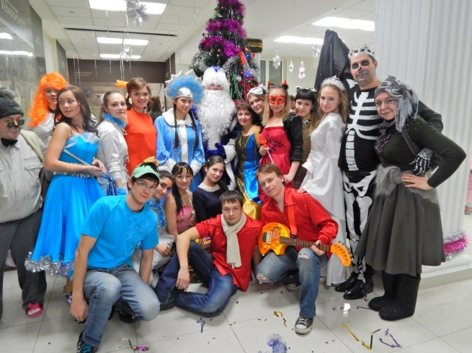
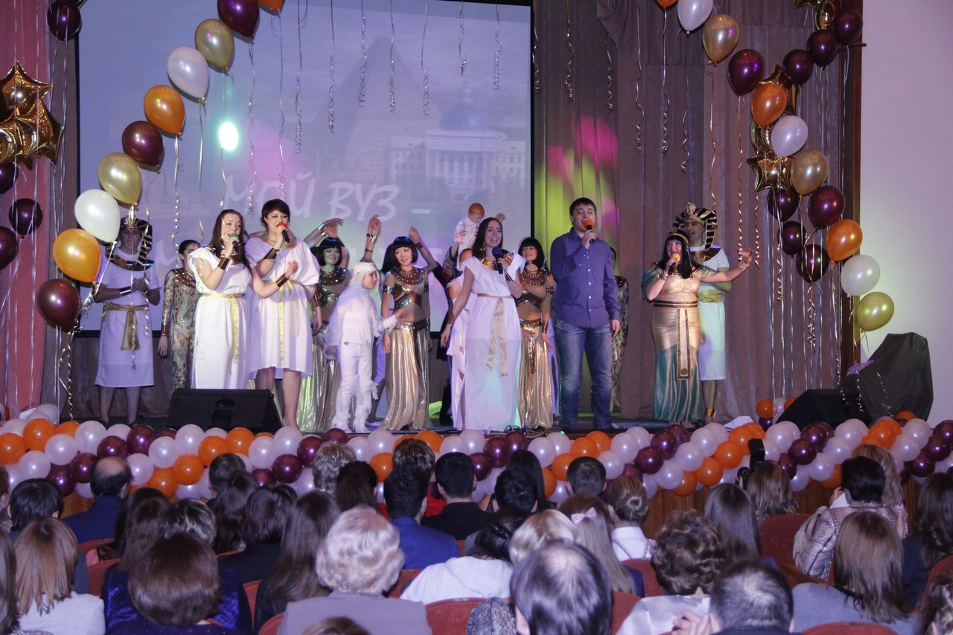
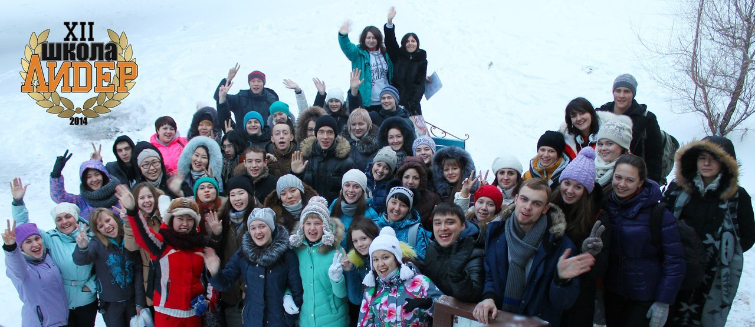
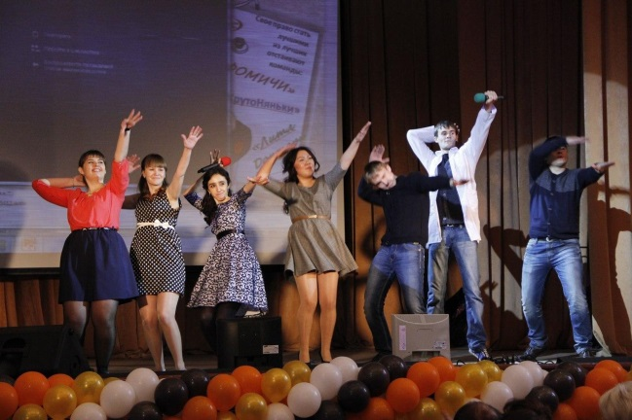

Slide 6
Ребрендинг Студенческого Совета
Подготовка абсолютно новой концепции и стиля Студенческого Совета.
Создание атмосферы студенческого братства, в которой рождаются все самые креативные идеи.

Slide 7
Создание эффективной структуры
Структура Студенческого Совета должна быть максимально коммуникативной
Работа будет в такой структуре максимально эффективной

Slide 8
Не забывая традиции...

Slide 9
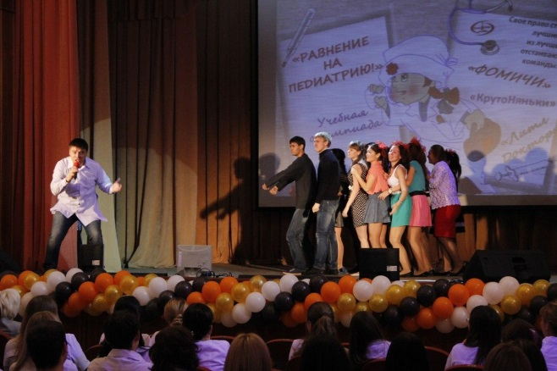
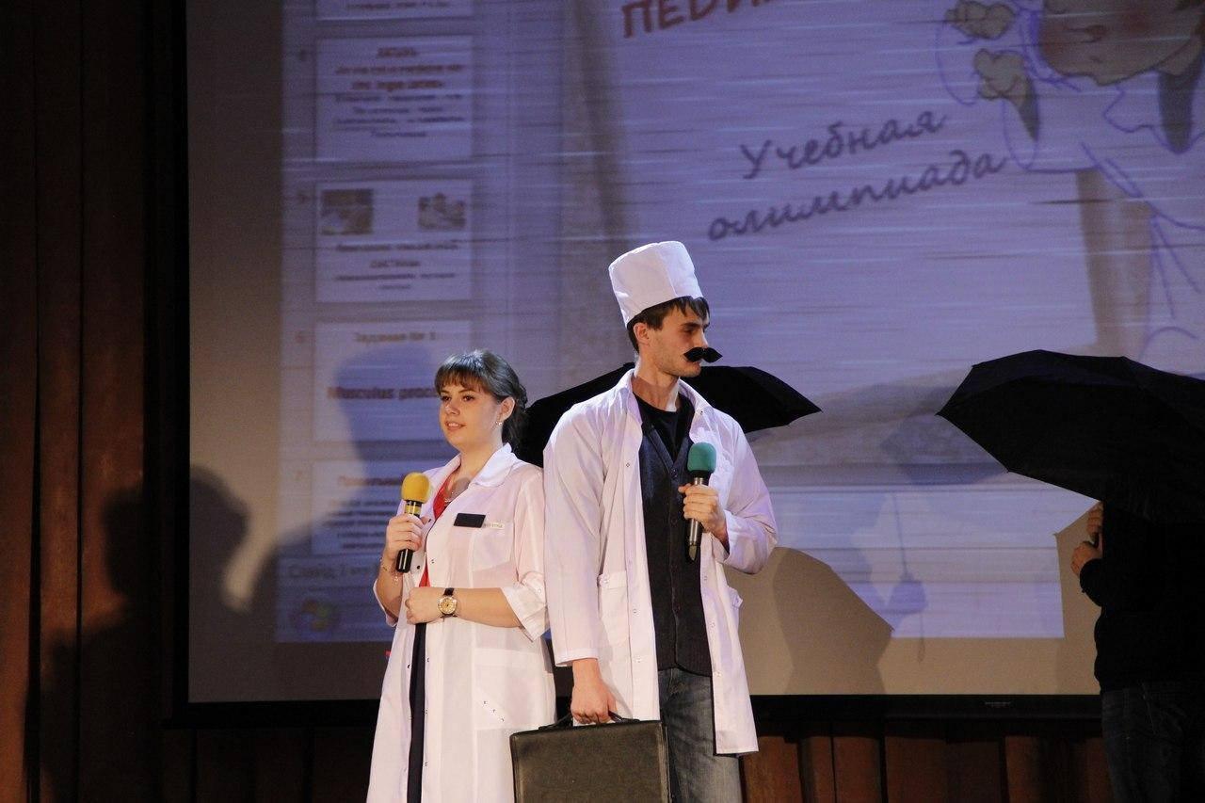
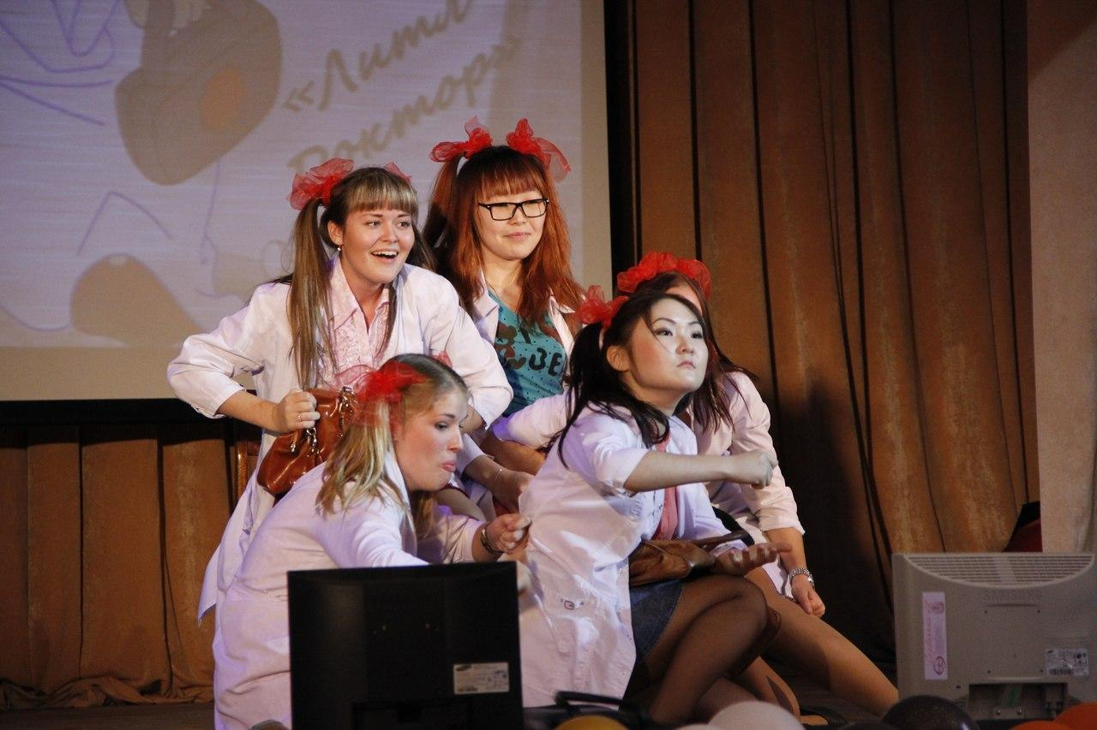
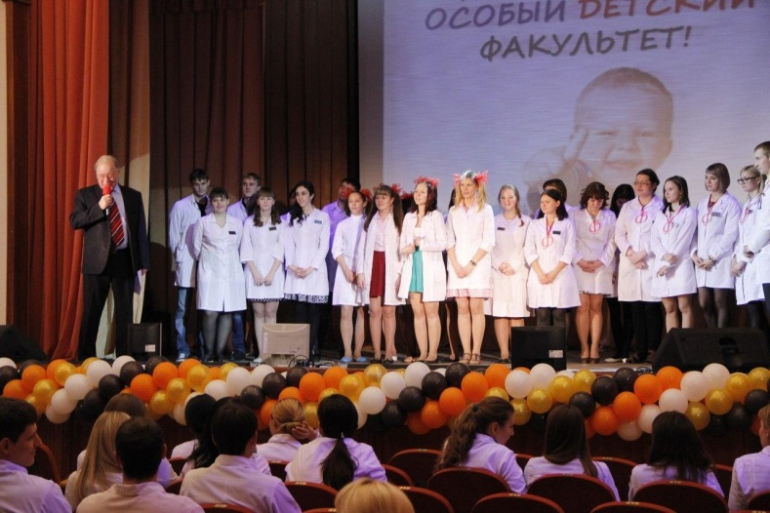
Посвящение в клиницисты…

Slide 10
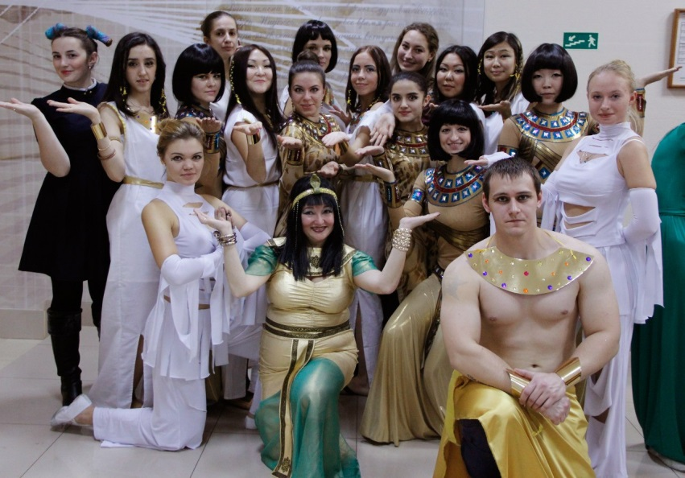
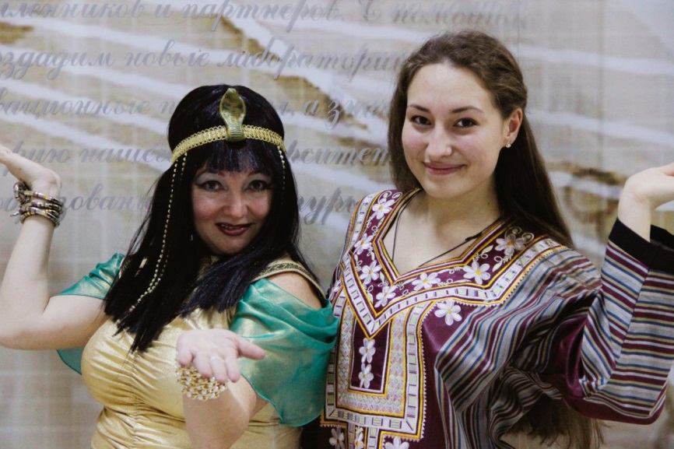
День Рождение Университета!

Slide 11
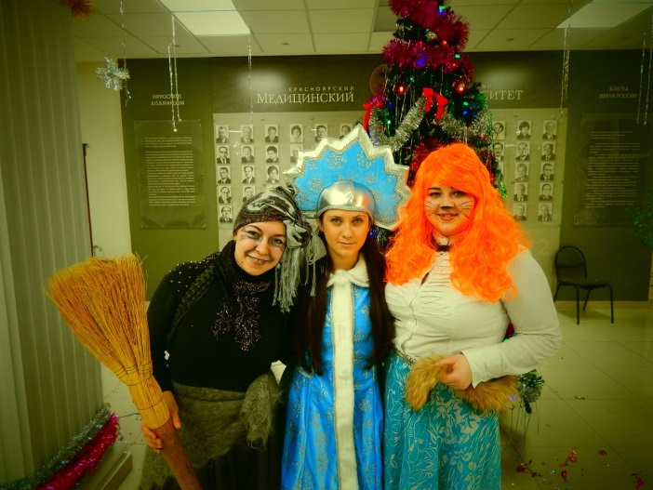
Новогодняя Елка

Slide 12
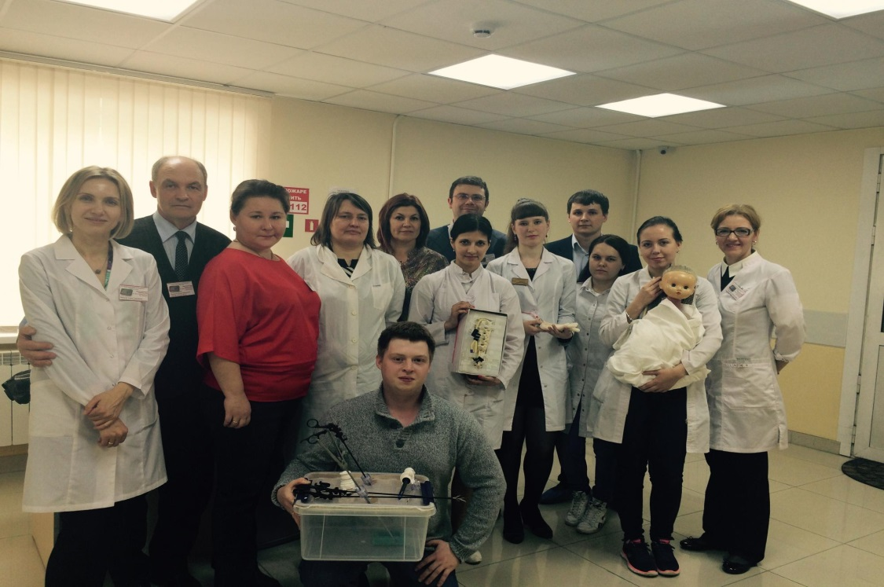
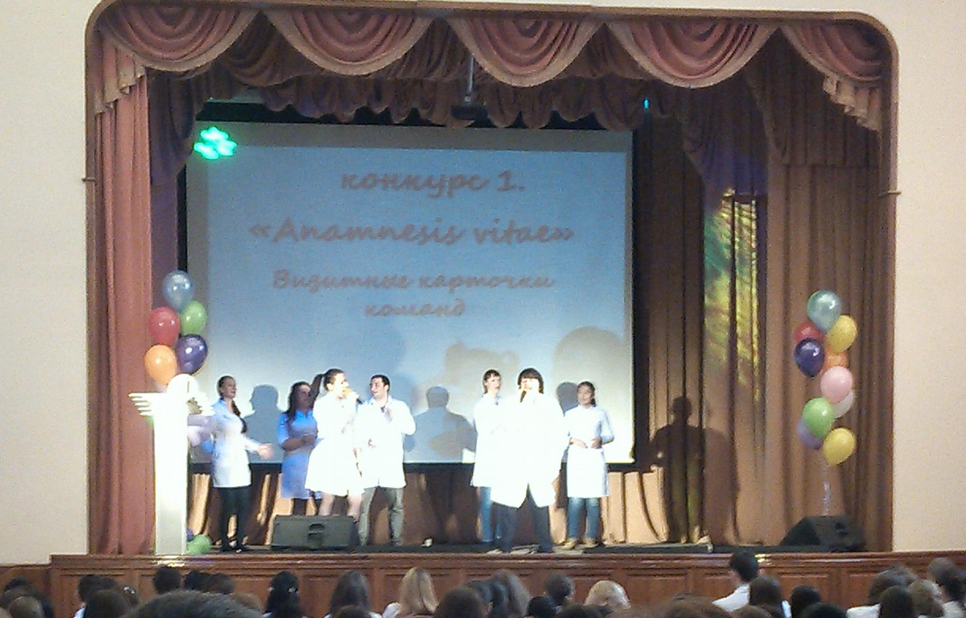
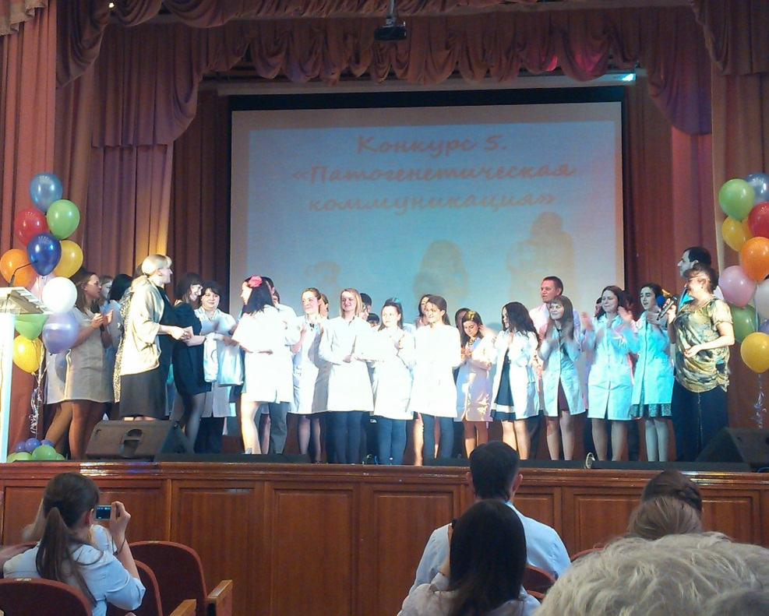
и всевозможные олимпиады…

Slide 13
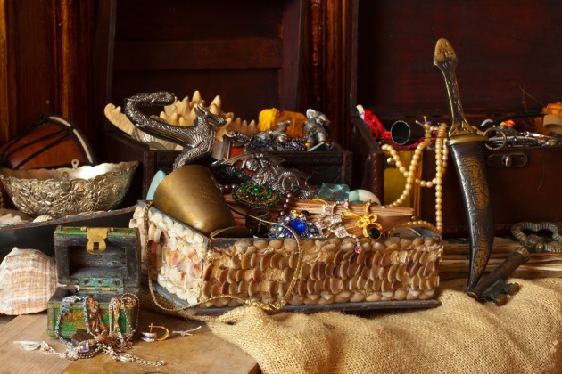
Профориентация – «Мейнстрим» Студенческого Совета
Игра «Сундук Познания»

Slide 14
ЭТО ТВОЙ ВЫБОР!

